Slide 1
Что нужно знать родителям об обновленных ФГОС НОО и ООО
Валюшина Н. М., канд. пед. наук,
заведующий кафедрой СГД
07.06.2022 г.
г. Иркутск

Slide 2
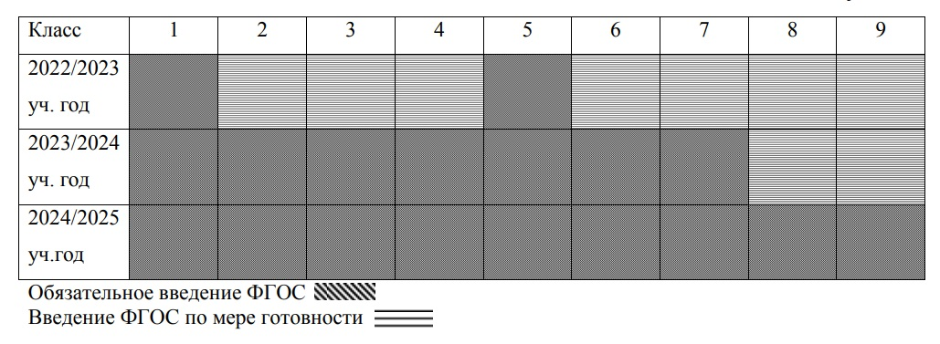
График введения обновлённых ФГОС

Slide 3
Обновленные ФГОС НОО и ООО
Обновленные ФГОС не имеют принципиальных отличий от действующих в настоящее время.
Основой организации образовательной деятельности в соответствии с обновленным ФГОС остаётся системно-деятельностный подход, ориентирующий учителей на создание условий, инициирующих активную деятельность школьников на уроках и во внеурочной деятельности.
В обновленном ФГОС ООО сохраняется структура основной образовательной программы (ООП) и механизмы обеспечения ее вариативности, к числу которых относятся: наличие двух частей образовательной программы (обязательная часть и часть, формируемой участниками образовательных отношений), возможность разработки и реализации индивидуальных учебных планов.
Необходимы примеры!

Slide 4
Обновленные ФГОС НОО и ООО
Родители по-прежнему смогут принимать участие в формировании вариативной части основных образовательных программ начального общего и основного общего образования школы, т.е. выбирать с учетом мнения ребенка факультативные и элективные учебные курсы, предлагаемые школой, а также учебные модули, обеспечивающие различные образовательные потребности и интересы обучающихся, в том числе этнокультурные.
В обновленном ФГОС остается неизменным положение, обусловливающее использование проектной деятельности для достижения комплексных образовательных результатов.

Slide 5
Основные изменения обновленных ФГОС НОО и ООО
В обновлённых ФГОС сформулированы максимально конкретные требования к предметам всей школьной программы соответствующего уровня, позволяющие ответить на вопросы: что конкретно школьник будет знать, чем овладеет и что освоит.
Основные изменения обновленных ФГОС НОО и ООО связаны с детализацией требований к результатам и условиям реализации ООП соответствующего уровня. Формулировки детализированных требований к личностным, метапредметным и предметным образовательным результатам учитывают стратегические задачи обновления содержания общего образования, конкретизированы по годам обучения и направлениям формирования функциональной грамотности обучающихся.
Детализация и конкретизация образовательных результатов определяет минимальное содержание рабочих программ по учебным предметам и дает четкие ориентиры для оценки качества образования учителем, образовательной организацией и т.д.
Необходимы примеры!
Notes:
Все эти изменения требуют пересмотра учебного плана образовательной организации, рабочих программ по учебным предметам, программ внеурочной деятельности. Для обеспечения единства образовательного пространства Российской Федерации, снижения нагрузки на педагогических работников разработаны примерные рабочие программы.5

Slide 6
Основные изменения обновленных ФГОС НОО и ООО
Остались без изменений обязательные для изучения предметные области учебных планов начального общего и основного общего образования
Количество учебных предметов, изучающихся на углубленном уровне
(математика, информатика, физика, химия, биология – углубленный уровень)

Slide 7
Обновленный ФГОС ООО
Предмет «История» включает учебные курсы «Всеобщая история», «История России»
Содержание учебного модуля, его воспитательный потенциал призваны реализовать условия для формирования у подрастающего поколения целостной картины российской истории, осмысления роли современной России в мире, важности вклада каждого народа в общую историю Отечества, позволит создать основу для овладения знаниями об основных этапах и событиях новейшей истории России на уровне СОО.
17 часов
Notes:
Все эти изменения требуют пересмотра учебного плана образовательной организации, рабочих программ по учебным предметам, программ внеурочной деятельности. Для обеспечения единства образовательного пространства Российской Федерации, снижения нагрузки на педагогических работников разработаны примерные рабочие программы.5

Slide 8
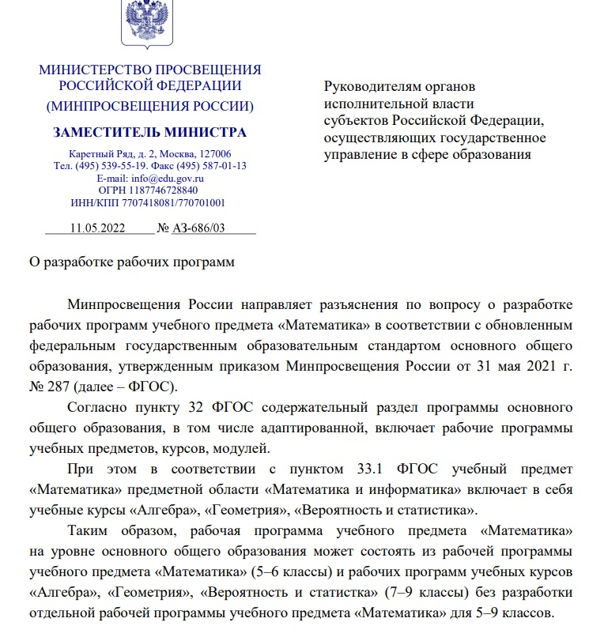
Обновленный ФГОС ООО
Предмет «Математика» включает учебные курсы «Алгебра», «Геометрия», «Вероятность и статистика»
Домашняя страница - Банк документов (iro38.ru)
Notes:
Все эти изменения требуют пересмотра учебного плана образовательной организации, рабочих программ по учебным предметам, программ внеурочной деятельности. Для обеспечения единства образовательного пространства Российской Федерации, снижения нагрузки на педагогических работников разработаны примерные рабочие программы.5

Slide 9
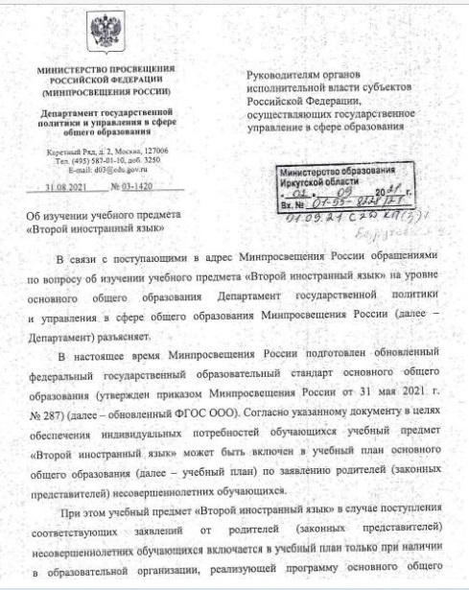
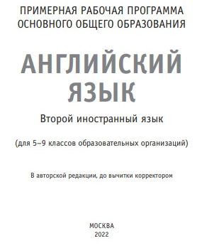
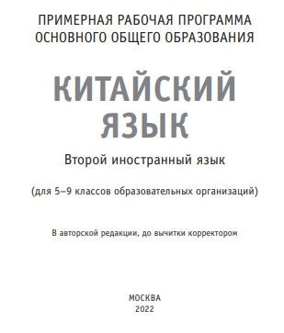
Изучение второго иностранного языка
Школа организует изучение второго иностранного языка только при наличии необходимых условий (ФГОС, 2021)
При наличии второго иностранного языка родители могут выбрать его по заявлению из перечня школы
Домашняя страница - Банк документов (iro38.ru)
Notes:
Все эти изменения требуют пересмотра учебного плана образовательной организации, рабочих программ по учебным предметам, программ внеурочной деятельности. Для обеспечения единства образовательного пространства Российской Федерации, снижения нагрузки на педагогических работников разработаны примерные рабочие программы.5

Slide 10
Родной (русский) язык, родная литература (русская), литературное чтение на родном (русском) языке
В школах, где язык обучения – русский, изучение русского языка или языка народов и республик России как родного зависит от возможностей школы и наличия заявлений (ФГОС, 2021)

Slide 11
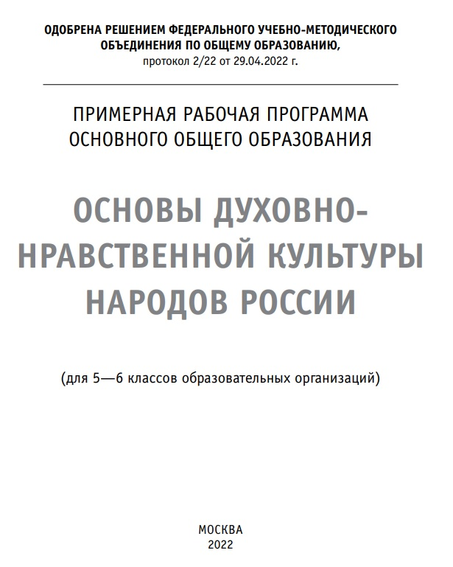
Основы духовно-нравственной культуры народов России
Согласно Стратегии национальной безопасности Российской Федерации (утверждена указом Президента РФ от 2.07.2021 г. № 400, п. 91), к традиционным российским духовно-нравственным ценностям относятся жизнь, достоинство, права и свободы человека, патриотизм, гражданственность, служение Отечеству и ответственность за его судьбу, высокие нравственные идеалы, крепкая семья, созидательный труд, приоритет духовного над материальным, гуманизм, милосердие, справедливость, коллективизм, взаимопомощь и взаимоуважение, историческая память и преемственность поколений, единство народов России.

Slide 12
Примерная рабочая программа по предмету подходит ко всем УМК?
Программа первична!!!
Примерная рабочая программа в принципе не может полностью соответствовать ни одному УМК, т.к. она создавалась на основе ФГОС, а не на основе действующих учебников по предметам. Однако Примерная рабочая программа может быть адаптирована к каждому УМК из Федерального перечня учебников, т.к. включает обязательное для изучения в 5-9 классах содержание данных учебных предметов и соответствует методическим традициям отечественной школы.

Slide 13
Метапредметные результаты
Метапредметные результаты группируются по видам универсальных учебных действий:
• овладение универсальными учебными познавательными действиями – базовые логические, базовые исследовательские, работа с информацией;
• овладение универсальными учебными коммуникативными действиями – общение, совместная деятельность;
• овладение универсальными учебными регулятивными действиями – самоорганизация, самоконтроль.
Необходимы примеры!
Notes:
Требования к метапредметным результатам дифференцированы по группам, даны в понятных и ясных формулировках, что позволит эффективно формировать умения самоорганизации, совместной деятельности, общения, навыков работы с информацией и др.
Например, конкретно описаны базовые логические действия, необходимые для успешного овладения содержанием учебных предметов. Базовые логические действия предполагают умения: сравнивать объекты, устанавливать основания для сравнения, устанавливать аналогии; объединять части объекта (объекты) по определенному признаку; определять существенный признак для классификации, классифицировать предложенные объекты; находить закономерности и противоречия в рассматриваемых фактах, данных и наблюдениях на основе предложенного педагогическим работником алгоритма; выявлять недостаток информации для решения учебной (практической) задачи на основе предложенного алгоритма; устанавливать причинно-следственные связи в ситуациях, поддающихся непосредственному наблюдению или знакомых по опыту, делать выводы

Slide 14
Личностные результаты
Конкретизирован и расширен перечень личностных результатов. Они тесно связаны с воспитанием и предполагают:
• гражданско-патриотическое;
• духовно-нравственное;
• эстетическое;
• физическое воспитание, формирование культуры здоровья и эмоционального благополучия;
• трудовое;
• экологическое;
• ценность научного познания.
Необходимы примеры!
Notes:
Конкретизирован и расширен перечень личностных результатов. Они тесно связаны с воспитанием и отражают приобретение младшими школьниками первоначального опыта деятельности в части:
-гражданско-патриотического воспитания, уважения к своему и другим народам;
-в части духовно-нравственного воспитания, заключающегося в признании индивидуальности каждого человека, проявлении сопереживания, уважения и доброжелательности, неприятии любых форм поведения, направленных на причинение физического и морального вреда другим людям;
- в части трудового воспитания - в осознании ценности труда в жизни человека и общества, ответственного потребления и бережного отношения к результатам труда, навыки участия в различных видах трудовой деятельности, интерес к различным профессиям. Также личностные результаты предполагают формирование уважительного отношения и интереса к художественной культуре, традициям и творчеству своего и других народов, формирование стремления к самовыражению в разных видах художественной деятельности, формирование здорового и безопасного (для себя и других людей) образа жизни. Система воспитания предполагает проявление активной жизненной позиции обучающихся, поощрение социальной успешности. Личностные результаты, как и в стандарте 2009 года, не подлежат персонифицированной оценке.

Slide 15
Функциональная грамотность
Функциональная грамотность - умение применять полученные на уроках знания и умения для решения практических и жизненных задач.
Формирование функциональной грамотности (читательской грамотности, математической грамотности, естественнонаучной грамотности, финансовой грамотности, креативного мышления, глобальных компетенций) рассматривается как требование к качеству современного образования, которое отражает готовность ребенка осознанно включаться в разнообразные жизненные ситуации.
Необходимы примеры!
Notes:
появилось требование, связанное с необходимостью формирования компонентов функциональной грамотности обучающихся. Функциональная грамотность заключается в умении применять полученные на уроках знания и умения для решения практических и жизненных задач. Формирование функциональной грамотности (читательской грамотности, математической грамотности, естественнонаучной грамотности, финансовой грамотности, креативного мышления, глобальных компетенций) рассматривается как требование к качеству современного образования, которое отражает готовность ребенка осознанно включаться в разнообразные жизненные ситуации, например, правильно рассчитать денежные средства для покупки; определять, хватит ли коробки конфет для того, чтобы угостить одноклассников; найти в энциклопедии нужную статью. Предполагается большое количество заданий, связанных с формированием умений анализировать разные источники информации, находить главное, существенное, тем самым развивать критическое мышление.

Slide 16
37.1. Информационно-образовательная среда организации
включает комплекс информационных образовательных ресурсов, в том числе цифровые образовательные ресурсы, совокупность технологических средств ИКТ: компьютеры, иное ИКТ-оборудование, коммуникационные каналы, систему современных педагогических технологий, обеспечивающих обучение в современной информационно-образовательной среде.

Slide 17
Информационно-образовательная среда организации должна обеспечивать:
доступ к учебным планам, рабочим программам учебных предметов, учебных курсов (в том числе внеурочной деятельности), учебных модулей, учебным изданиям и образовательным ресурсам, указанным в рабочих программах учебных предметов, учебных курсов (в том числе внеурочной деятельности), учебных модулей, информации о ходе образовательного процесса, результатах промежуточной и государственной итоговой аттестации обучающихся;
доступ к информации о расписании проведения учебных занятий, процедурах и критериях оценки результатов обучения;
возможность использования современных ИКТ в реализации программы основного общего образования, в том числе использование имеющихся средств обучения и воспитания в электронном виде, электронных образовательных и информационных ресурсов, средств определения уровня знаний и оценки компетенций, а также иных объектов, необходимых для организации образовательной деятельности с применением электронного обучения, дистанционных образовательных технологий, объективного оценивания знаний, умений, навыков и достижений обучающихся.
Доступ к информационным ресурсам информационно-образовательной среды Организации обеспечивается в том числе посредством сети Интернет.

Slide 18
Сколько времени уделяется по обновленным ФГОС при работе с электронными ресурсами на уроке?
Организации учебного процесса касаются и правила, регламентирующие порядок использования электронных средств обучения, – таких, как интерактивные доски, сенсорные экраны, информационные панели и иные средства отображения информации, а также компьютеры, ноутбуки, планшеты, моноблоки. Эти устройства обязательно должны иметь документы об оценке (подтверждении) соответствия и использоваться без нарушений инструкции по эксплуатации и технического паспорта. Регламентирована минимальная диагональ монитора персонального компьютера и ноутбука – не менее 39,6 см, планшета – 26,6 см. Использование мониторов на основе электронно-лучевых трубок в образовательных организациях не допускается (п. 2.4.5 СП 2.4.3648-20).
Ограничена общая продолжительность использования электронных средств обучения на уроке. Например, использование интерактивной доски детьми до 10 лет не должно превышать 20 минут, старше 10 лет – 30 минут, компьютера – для учеников 1-2-х классов – 20 минут, 3-4-х классов – 25 минут, 5-9-х классов – 30 минут, 10-11-х классов – 35 минут. Важная оговорка имеется в части применения ноутбуков обучающимися начальных классов – это возможно только при наличии дополнительной клавиатуры (п. 3.5.4 СП 2.4.3648-20). Если же с помощью электронного средства детям демонстрируются фильмы, программы или иная информация, требующая ее фиксации в тетрадях, то непрерывно использовать экран учащимся начальных классов можно только 10 минут, 5-9-х классов – 15 минут. Наушники допускается применять непрерывно не более часа для всех возрастных групп, но при условии, что уровень громкости не превышает 60% от максимальной (п. 3.5.10 СП 2.4.3648-20).
В числе установленных запретов – одновременное использование детьми на занятиях более двух различных электронных средств (например, интерактивной доски и персонального компьютера, интерактивной доски и планшета, причем если используются 2 средства, то суммарное время работы с ними не должно превышать максимума по одному из них), использование для образовательных целей мобильных средств связи и размещение базовых станций подвижной сотовой связи на собственной территории образовательных организаций. А в числе нормируемых параметров – зрительная дистанция до экрана не менее 50 см, а для планшетов – размещение на столе под углом наклона 30° (п. 3.5.7 СП 2.4.3648-20). Более подробно продолжительность использования электронных средств обучения расписана в отдельной таблице в СанПиН 1.2.3685-21 – с указанием не только предельного времени использования на уроке, но и суммарно за день в школе и дома, в том числе в рамках досуговой деятельности.

Slide 19
Интерактивные методические материалы для методической поддержки образовательных организаций (edsoo.ru)

Slide 21
Внеурочная деятельность (edsoo.ru)

Slide 22
Рекомендуемые направления внеурочной деятельности

Slide 26
Что нужно знать родителям об обновленных ФГОС НОО и ООО
Валюшина Н. М., канд. пед. наук,
заведующий кафедрой СГД
07.06.2022 г.
г. Иркутск

